Slide 1
الفصل الثالث :

Slide 2


Slide 3


Slide 4
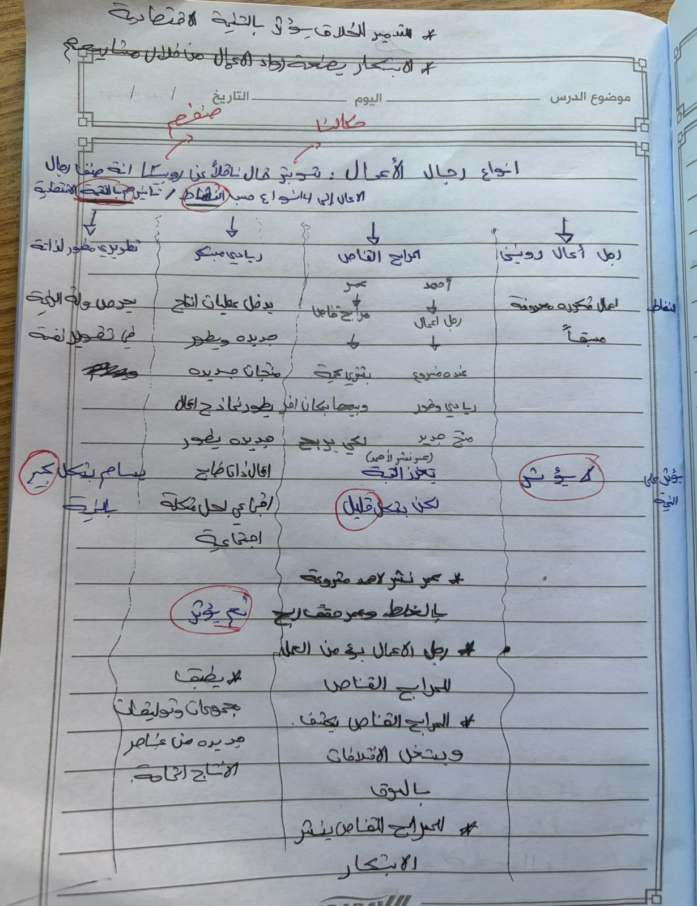

Slide 5
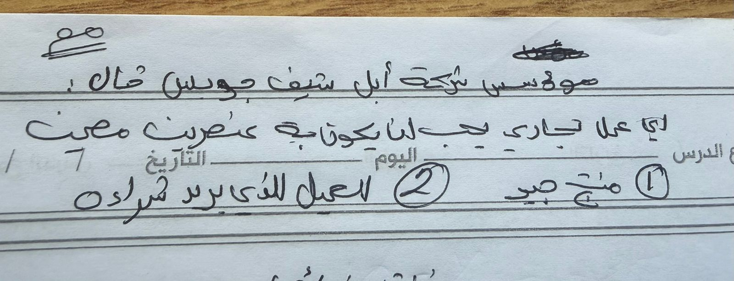

Slide 6

اهم سمه لريادي
الذكاء التنفيذي

Slide 7
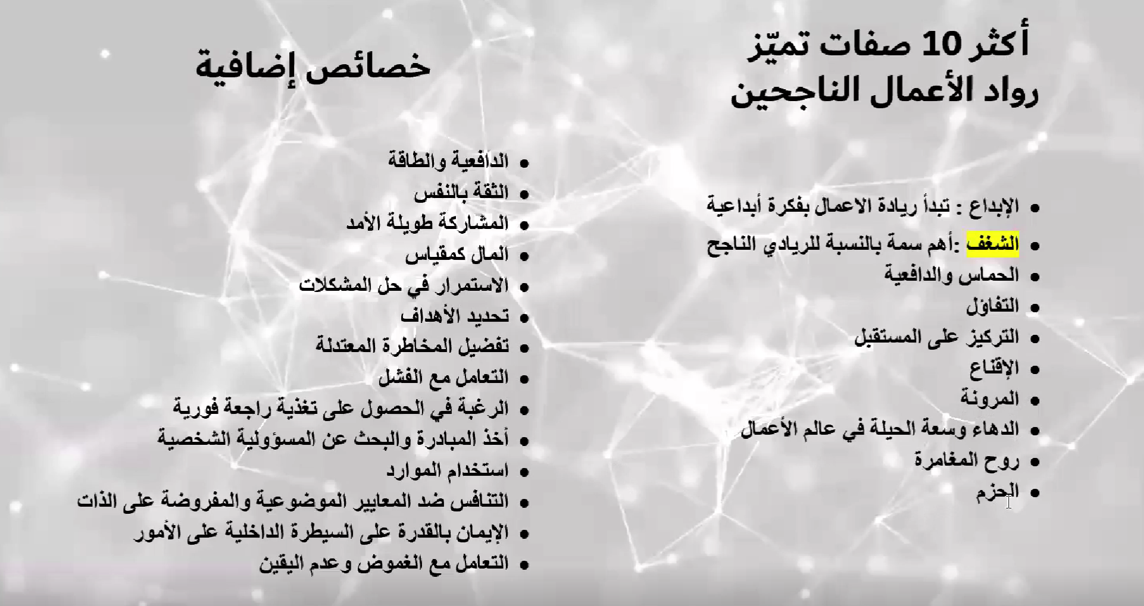
هو فن ومهاره و يجب ان تكون مقتنع بالفكره لكي تستطيع اقناع غيرك ويجب ان تكون ملم بكل الافكار المتعلقه ويجب ان تشرح فكرتك باختصار والمام وان تكون واثق بتفسم ومؤمن وفاهم ماذا تفعل

Slide 8
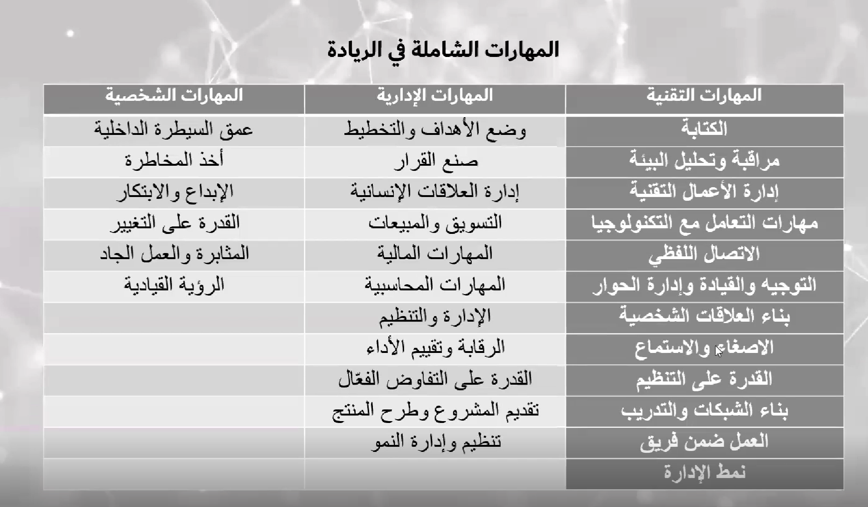

Slide 9


Slide 10


Slide 11
    # سمات خمسه تم تحديدها لبناء شخصية رياديه :
    الانفتاخ
    ضمير
    الود
    الاستقرار العاطفي
    الانبساطية
    # الابعاد الشخصيه :
    1.موضع التحكم الداخلي
    2.الابداع
    3.الاستقلاليه
    4.الاستباقيه
    ## السمات الخمسه والابعاد الشخصيه لهم تاثيرحازم على نوايا الريادي

Slide 12
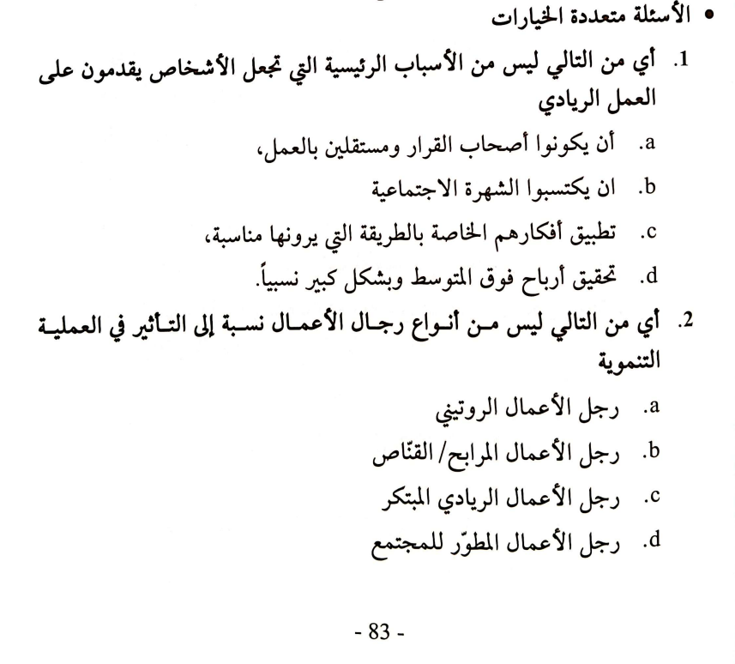



Slide 13
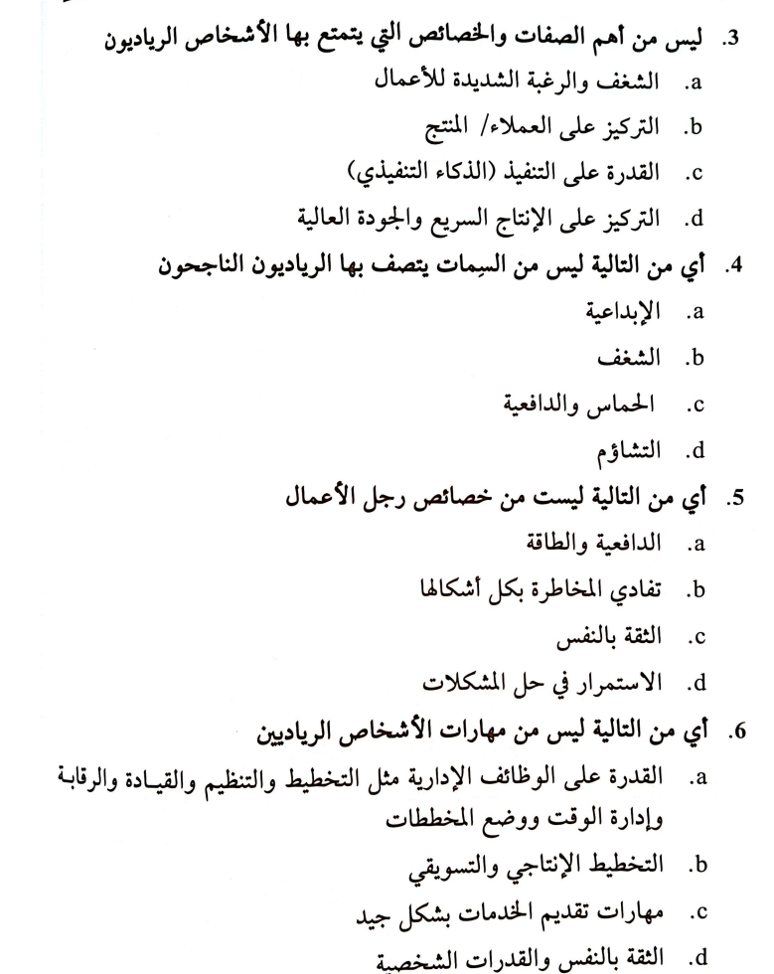

Slide 14
